Slide 1
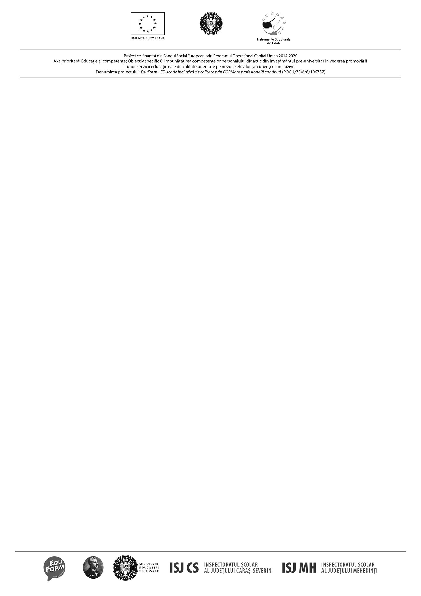
Exemple de folosire a hardware- ului şi a software-ului în lecţii – abordarea individualizată şi diferenţiată

Slide 2
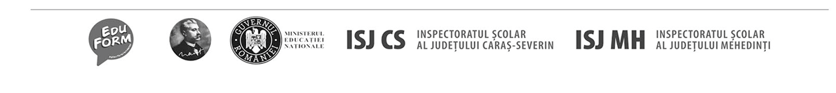
Pentru elevi cu deficienţe de vedere:
înainte de a face fişele de lucru, stabiliţi cu elevul ce tip de font este potrivit pentru el (mărime, spaţiere, majuscule sau minuscule etc.).
dacă aveţi o prezentare Powerpoint, chemaţi elevul în prima bancă, pentru a fi cât mai aproape de ecranul de proiecţie;
folosiţi utilitarul Windows Magnifier pentru sarcinile pe calculator;

Slide 3
Pentru elevi cu deficienţe de auz:
dacă aveţi în planul de lecţie vizualizarea unui film cu sunet, puteţi folosi programul din Windows Movie maker pentru a scrie textul pe ecran, asigurând astfel accesul elevului deficient de auz la informaţia completă;

Slide 4
Pentru elevi cu dificultăţi de
învăţare:
găsiţi un exerciţiu online mai simplu decât cel pregătit pentru restul clasei, dar care să respecte conţinutul lecţiei;
simplificaţi cerinţa dintr-o fişă de lucru;
adaptaţi exerciţiile pentru nivelul elevului, în loc să-l excludeţi de la rezolvarea sarcinii respective;

Slide 5
Recomandări pentru proiectarea didactică - Elevul
Care sunt barierele acestuia în învăţare?
Ce are nevoie elevul să ştie să facă?
Care sunt nevoile individuale ale elevului?
Care este cel mai bun mod de a învăţa al elevului?

Slide 6
Recomandări pentru proiectarea didactică – Mediul de lucru
Unde va folosi elevul TIC?
Cum va avea elevul acces la calculator? (în clasă, acasă, în laboratorul de informatică etc.);
Ce sprijin va avea elevul la dispoziţie?;
Ce se aşteaptă de la TIC (atât de către elev, cât şi de către profesor).

Slide 7
Recomandări pentru proiectarea didactică – Sarcinile de lucru
Ce sarcini de lucru va trebuie elevul să rezolve?;
Care părţi din lecţie pot pune probleme elevului?;
Care sunt activităţile pentru care se poate folosi ajutorul TIC?;

Slide 8
Recomandări pentru proiectarea didactică – Instrumentele folosite
Care program, care software şi ce resurse online pot fi folosite pentru a veni în întâmpinarea nevoilor elevului?;
Care strategii de predare / învăţare pot fi facilitate de folosirea TIC?;
Ce strategii veţi folosi pentru a ajuta elevul să înveţe să folosească tehnologia disponibilă?

Slide 9
Softuri educaţionale specializate în învăţare şi terapii specifice
Software Educaţional reprezintă orice produs software în orice format ce poate fi utilizat pe orice calculator şi care reprezintă un subiect, o temă, un experiment, o lecţie, un curs, etc., fiind o alternativă sau unica soluţie faţă de metodele educaţionale tradiţionale (tabla, creta, etc.).

Slide 10
Categorii de soft-uri educaţionale
Softul interactiv de învăţare
Softul de simulare
Softul de investigare
Softul tematic
Softul de testare / evaluare
Softuri educative

Slide 11
PRELUCRAREA EXERCIȚIULUI
Se listează pe flipchart cuvintele-cheie identificate;
Prin discuții în grupul mare, se definesc avantajele şi dezavantajele identificate de participanţi, precum şi soluţiile pentru depăşirea dezavantajelor.
•
•

Slide 12
Avantajele utilizării TIC
•
•
•
•
•
•
•
•
motivarea elevilor, dezvoltarea interesului pentru studiu; lecţii diferenţiate, în funcţie de potenţialul fiecărui elev; învăţarea individualizată;
învăţare activă, eficientă, interactivă; accesibilizarea fenomenelor;
rol administrativ;
asigură accesul pentru toţi la noile tehnologii;
evaluare cu un grad mai mare de obiectivitate şi adaptată la nivelul de dezvoltare al elevilor;
creşterea randamentului profesorului, încurajarea inovaţiei didactice;
dezvoltarea abilităţilor de lucru cu calculatorul; dezvoltarea abilităţilor de lucru în echipă; climat de cooperare

Slide 13
Softuri educaţionale cu specific de învăţare și terapii specifice pentru copiii cu CES - Deficienţa vizuală
ZoomLinux: 35 de programe didactice organizate într-o bază de date,destinate utilizării de către persoanele cu deficienţe de vedere; Wordstar: deşi nu este simplu şi nici perfect adaptat mediului didactic, este în general folosit de nevăzători (chiar şi în cazul copiilor nevăzători din naştere).
Programe de sinteză vocală Cel mai utilizat mod de interacţiune a nevăzătorilor cu aplicaţiile informatice este prin cititorul de ecran şi sinteză vocală.
Magnifier (lupa) este un utilitar de afişare care face ecranul calculatorului mai uşor de citit pentru persoanele cu deficienţe de vedere, prin crearea unei ferestre separate care afişează o porţiune mărită a ecranului.
Balabolka - soft de convertire a unui text în format audio

Slide 14
Softuri educaţionale cu specific de învăţare și terapii specifice pentru copiii cu CES - Deficienţa auditivă
Soft educational TARA - este un program educaţional destinat copiilor cu cerinţe educaţionale speciale
DFB (Dattilologia Fonologica Bimanuale) - Software-ul propus a fost conceput şi proiectat pentru nevoile persoanelor surde, în scopul de a îmbunătăţi dobândirea de competenţe lingvistice în ambele
sensuri (înţelegere a mesajului emis şi ca emitent).

Slide 15
Softuri educaţionale cu specific de învăţare și terapii specifice pentru copiii cu CES - Deficienţa psihomotorie
Viacam sau eViacam, este un program care înlocuieşte funcţionalitatea locomotorie permiţând utilizatorului să mişte cursorul mouse-ului prin mişcarea capului. Programul funcţionează pe orice calculator echipat cu o cameră web, fără accesorii suplimentare.
Simon listens este un soft pentru persoanele cu handicap fizic, creat pentru a le da posibilitatea de a utiliza chat-ul, pentru a scrie e-mailuri, pentru a naviga pe internet, pentru a face internet-banking şi multe altele. Este un program open-source de recunoaştere a vorbirii ce permite înlocuirea mouse-ul şi a tastaturii. Este proiectat să fie foarte flexibil şi să permită personalizarea pentru orice aplicaţie în cazul în care este nevoie de recunoaşterea vorbirii.

Slide 16
Softuri educaţionale cu specific de învăţare și terapii specifice pentru copiii cu CES -Tulburări de limbaj
LOGOPEDIX şi Evalogos sunt softuri specializate în logopedie, destinate tuturor copiilor cu dislexie, dislalie şi întârzieri de limbaj, fiind adaptabile atât pentru copiii preşcolari cât şi pentru învăţământul primar şi permiţând dezvoltarea conţinutului prin adăugarea de noi cuvinte, sunete, imagini, filme.
Minighidul logopedic „Şi eu vreau să vorbesc corect” elaborat de Gherle Şoimiţa Anca;
Sebran's ABC conţine imagini în culori, o muzică plăcută şi jocuri captivante, cu ajutorul cărora copiii pot învăţa să scrie şi să citească. Programul este disponibil în diferite limbi, inclusiv română, engleză, franceză, spaniolă şi germană.

Slide 17
Dificultăţi de învăţare / tulburări de comportament / tulburări socio – afective
SENSwitcher este o suită de programe concepute pentru a ajuta la predarea competenţelor în domeniul TIC pentru persoanele cu dificultăţi de învăţare multiple şi profunde şi pentru cei care vor să-şi dezvolte abilităţi de lucru cu dispozitivele de intrare şi de asistenţă pentru copii foarte mici începători în lucrul cu calculatorul
FacilitOffice este un produs propus elevilor cu dizabilităţi cognitive, senzoriale, neuromotorii, dificultăţi de învăţare şi reprezintă un set de programe de procesare de text şi prezentări dintre cele mai comune, ce au ca scop ameliorarea autonomiei în adaptarea şcolară şi, de asemenea, vine în ajutorul profesorilor făcând mai eficientă predarea
Expresiile feţei – aplicaţie Jawa ce permite modificarea expresiilor faciale ale modelelor prezentate cu ajutorul diverselor opţiuni sau, alegând expresii predefinite, care este recomandat în tulburări de comportament şi tulburări afective şi de relaţionare (autism ş.a.).

